Slide 1
关联挖掘 数据挖掘的底层实验
类词云：提供股市公告 的 关键词每日频次与日期的变化关系
黄文伟 学号2017210669 班级2017211123
联系方式 QQ:1696179007

Slide 2
如何使用
配置个人信息
安装环境
运行预设代码
开始正常使用该程序
高级使用方式：复用代码

Slide 3
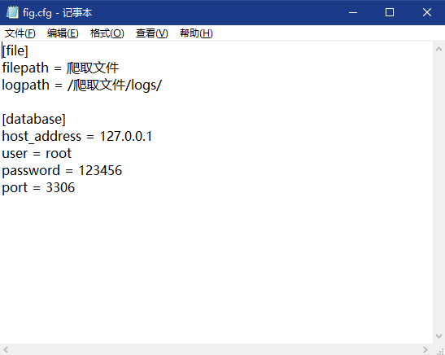
配置个人信息
文件路径filepath：爬取的文件存哪，右图指的是相对路径，可以是绝对路径。如果是用记事本打开，不要另存为！！！切记！！
日志路径logpath：暂无
数据库信息（如果是按教程来可能不用修改）
HOST主机地址
USER用户名
PASSWD密码
PORT端口

Slide 4


安装环境
MySQL 8.0
https://www.cnblogs.com/laumians-notes/p/9069498.html
配置时请点开
python connector
Matlab 2018a
https://blog.csdn.net/qq_27262673/article/details/79635924
安装完配置extern文件夹下的 setup.py

Slide 5
安装环境PIP
右图的pip包请耐心一个一个安装完成，由于太多，最好先修改一下镜像地址
unicodecsv
scrapy
docx
pdfminer
pip install setuptools==7.0
Pymysql
mysql
beautifulsoup4
Request
Panda
jieba

Slide 6

运行预设代码
创建数据库
该函数还具有重置数据库的功能

Slide 7
开始正常使用该程序
 | 输入1 | 输出1
数据名 | 日期 | 时间区间内数据分析后的可视化图表
数据类型 | 字符串 | 折线图
格式 | YYYYMMDD | 纵轴为词频数，横轴为日期，表头为对应词语，纵轴轴下限取0，横轴取长度为周期15倍
数值范围 | 20000101到[今日] | N/A
精度 | 日 | N/A
示例 | 20170101 [20170331] 然后用触发按钮“词频分析”控制输出 然后可以通过交互按钮来调节时间区间，设定热度周期，选择排序标准（最热，热度变化最快，最有关系） | 此图不为最终结果，仅供参考 按热度变化或热度最高筛选出的表，按定义高低排序，以下示例了3表排序 按定义判断出的最有关系的两个关键词进行处理显示，以下为一个图，理论是多个图排序放置

Slide 8
开始正常使用该程序
 | 输入2 | 输出2
数据名 | 关键词 | 时间区间内数据分析后的可视化图表
数据类型 | 字符串 | 折线图
格式 | 已知词语 | 纵轴为词频数，横轴为日期，表头为对应词语，纵轴轴下限取0，横轴取长度为周期15倍
数值范围 | N/A | N/A
精度 | N/A | N/A
示例 | 中日韩自贸区钓鱼岛 然后用触发按钮“关键词联系挖掘”控制输出 然后可以通过交互按钮来调节时间区间，热度周期 | 此图不为最终结果，仅供参考 两个关键词进行处理显示

Slide 9
目标
可视化特定的社群信息（以股市资讯为例）的词频和日期关系，提供给用户发掘宏观事件之间驱动关系的辅助工具。
提供统计分词并统计词频，以时间为特征信息的方法。
提供可视化信息以辅助用户完成事件驱动的决策。
用户输入一段时间，给出可视化图表：
一段时间内以最热为排序关键词，给出词频为与日期关系。
一段时间内以热度变化最快为排序关键词，给出词频与日期关系
一段时间内热度变化最快词频或最热词频的前5个之间两两比对，以相关性强弱排序给出比对两个词频单位样值响应。
用户根据自己判断，输入两个关键词，系统能反馈给，两个词频和时间的关系和两个词频单位样值响应，三个图。
希望作为数据挖掘的学习跳板。对大量数据流有有效操作行为。所以要求注意数据的访问性，程序可读性，兼容性。

Slide 10
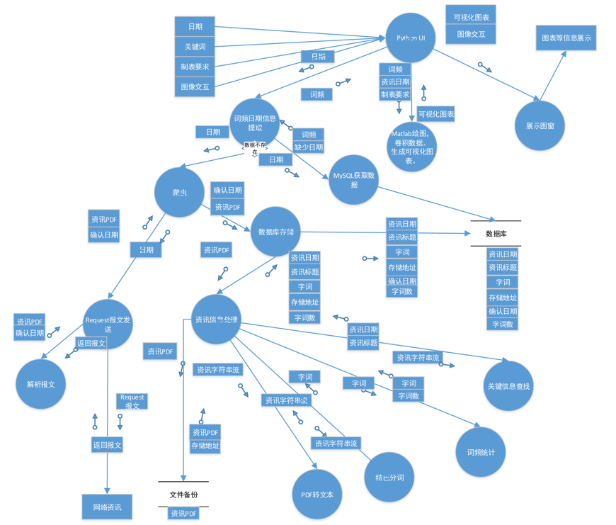
模块化清楚:有一定复用性
修改分词要求→WordSplit.py 分词
修改资讯源→Crawl.py 爬虫
修改数据库→InfoToMySQL.py数据库存储→SQLInit.py创建数据库→MySQLGet.py 数据库信息提取
修改分析算法→InfoAnalysis并结合IMPZ.m 如Matlab神经算法
增加用户信息配置→config.cfg
UI修改→PythonUI
………

Slide 11
值得改进的地方
处理数据速度太慢——根本原因：数据太多，每天有1GB的pdf
PDF的转化太慢
数据库写入太慢
爬取速度太慢
分词算法过于鸡肋——根本原因：数据太多，全分词带来的数据量爆炸
如何选出所有的专有名词
字词黑名单，统计出出现次数远超行业最高频专有名词，写入数据库，该词不再出现
Matlab绘图是弹窗，如果翻页的时候，都是在同一窗口，能提升用户体验。
爬取的资讯网站——根本原因：有资本的地方大多有冲突
本程序使用巨潮资讯网，资讯虽大，但是依然不全。
更多用户信息：筛选癖好：周期长度，类型。

Slide 12
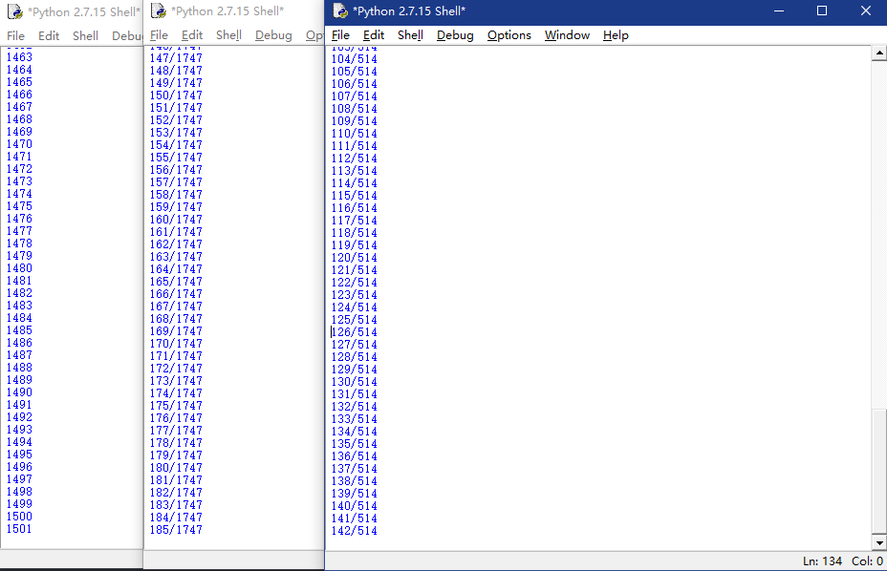
爬取和存储速度太慢？ ->Crwal.py ->InfoMySQL.py 多线程改进/内嵌C语言开发

Slide 13


PDF的转化 →P2S.py
PDF的转化太慢：下载下来的PDF需要解析成字符串才能进行分词
这一过程耗时 大概300篇/22分钟
建议改进的方法：多线程优化，已经有更好的算法Apache的Tika
爬虫的下载速度依然不够 大概300篇/14分钟

Slide 14
谢谢观赏
GitHub开源地址：

